Slide 1

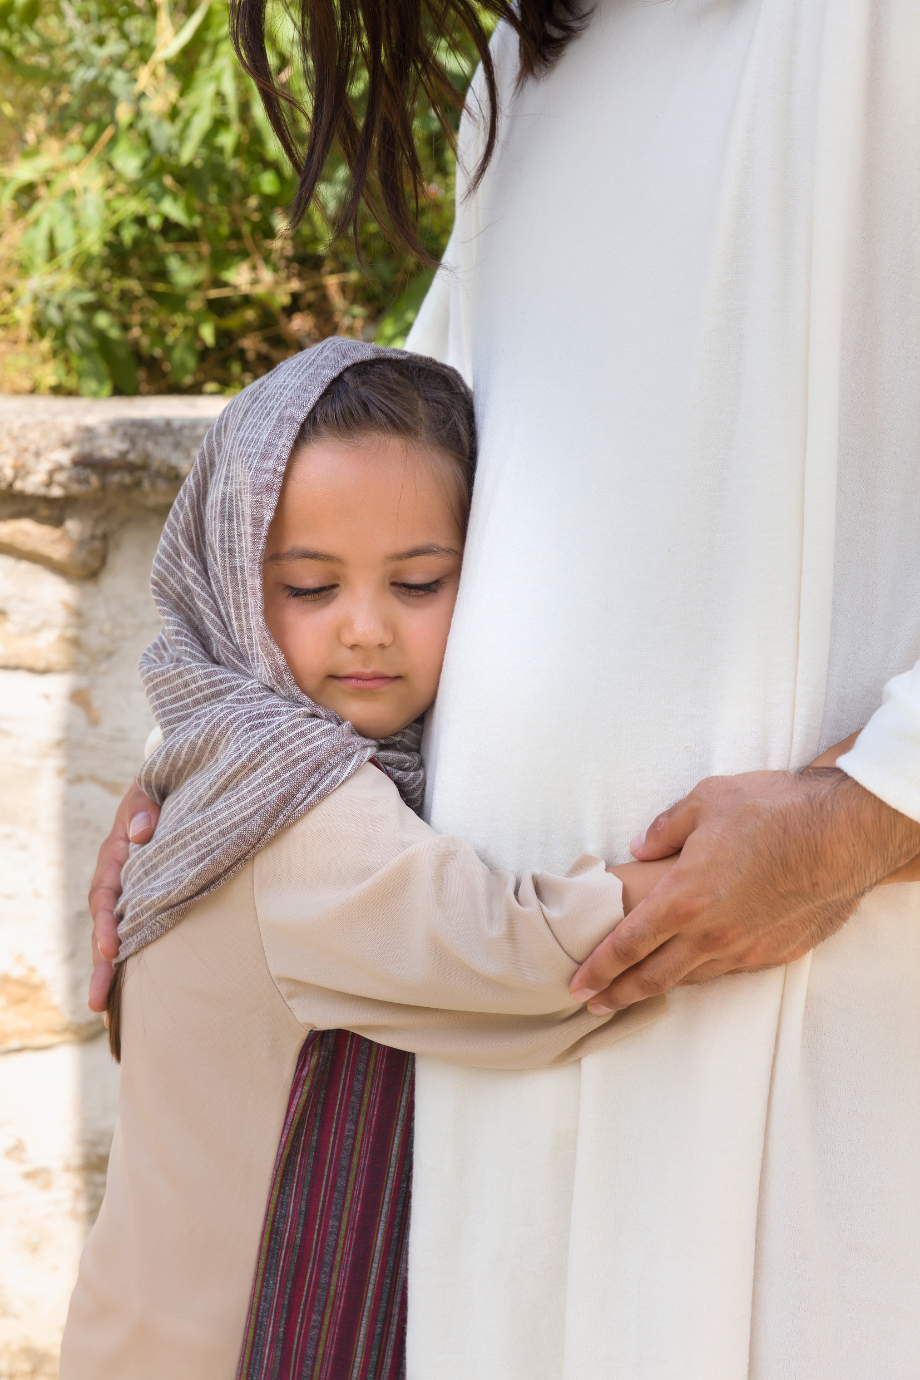

Slide 2
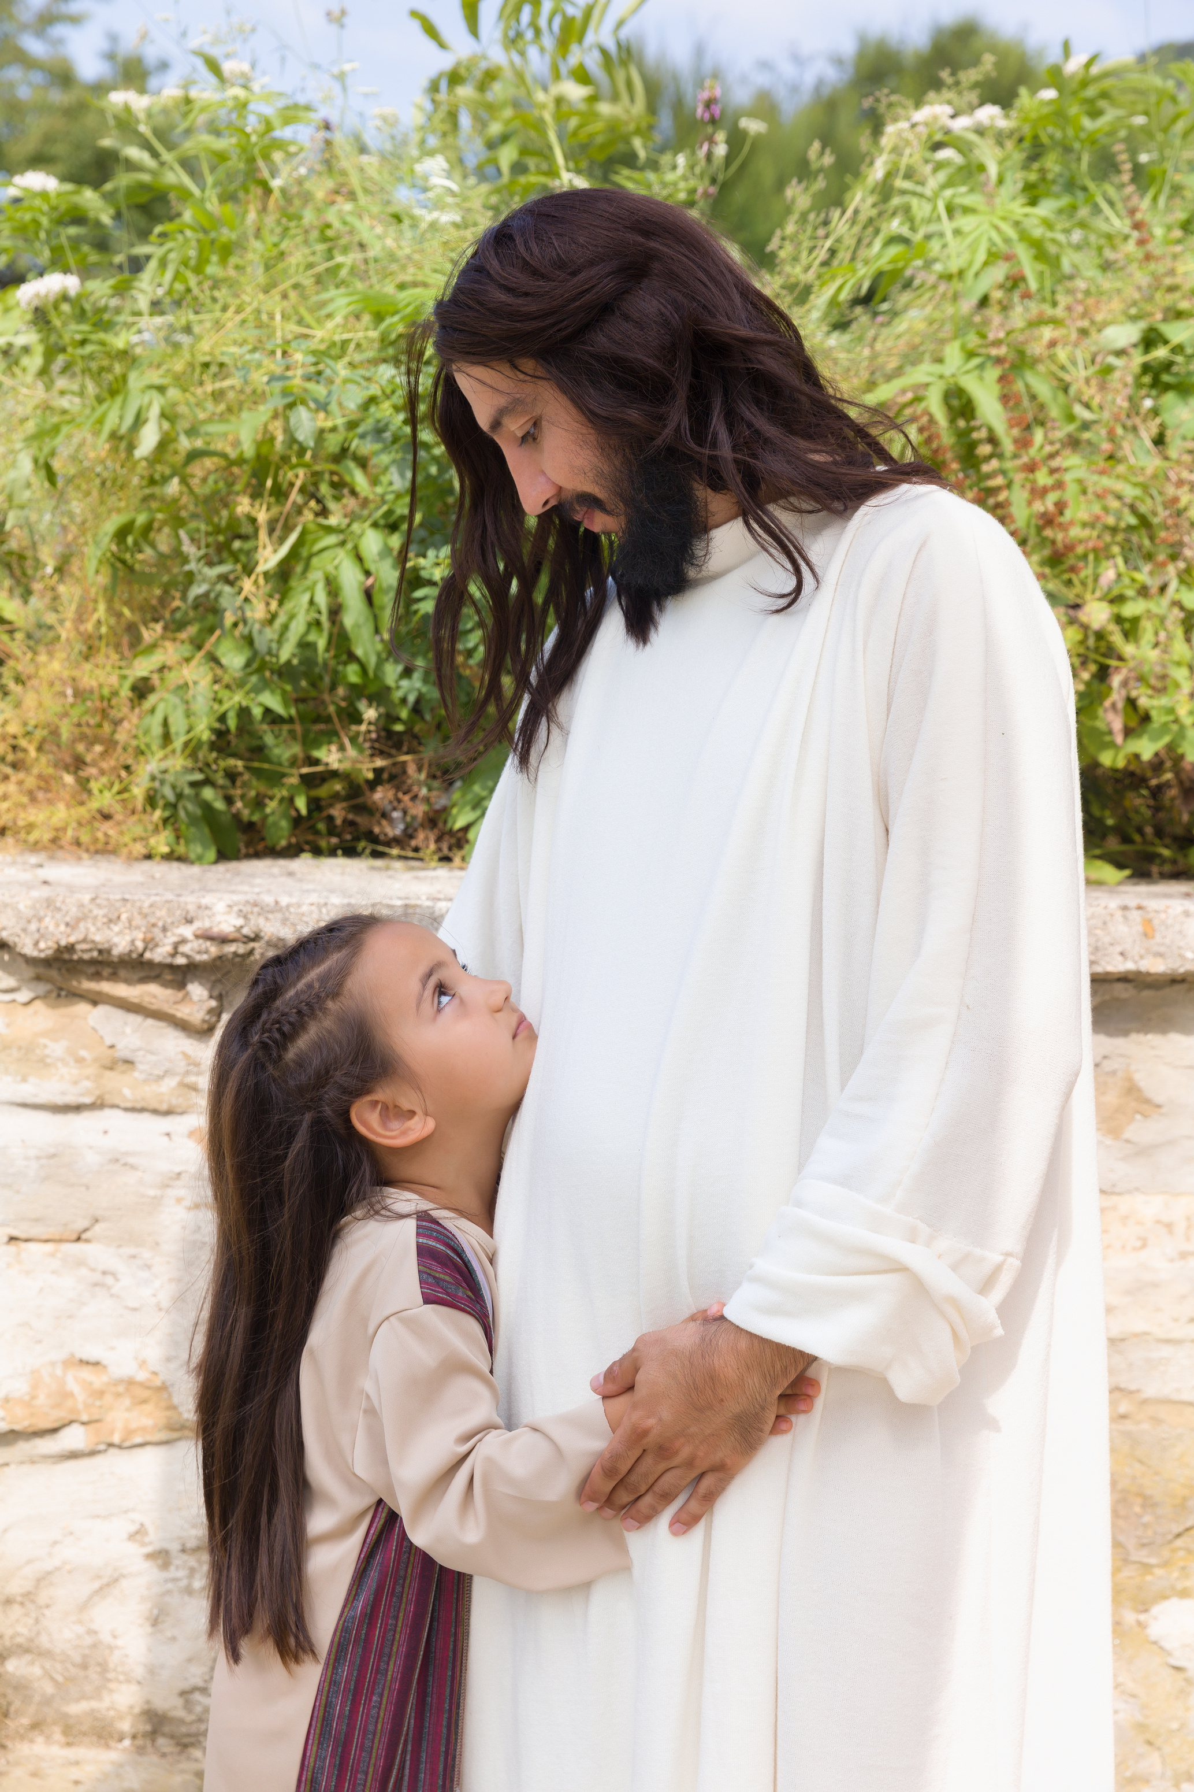

T’ESTIMO, JESÚS!
T’ESTIMO, JESÚS!
TU ETS LA MEVA FORÇA,
TU ETS LA MEVA LLUM.

Slide 3

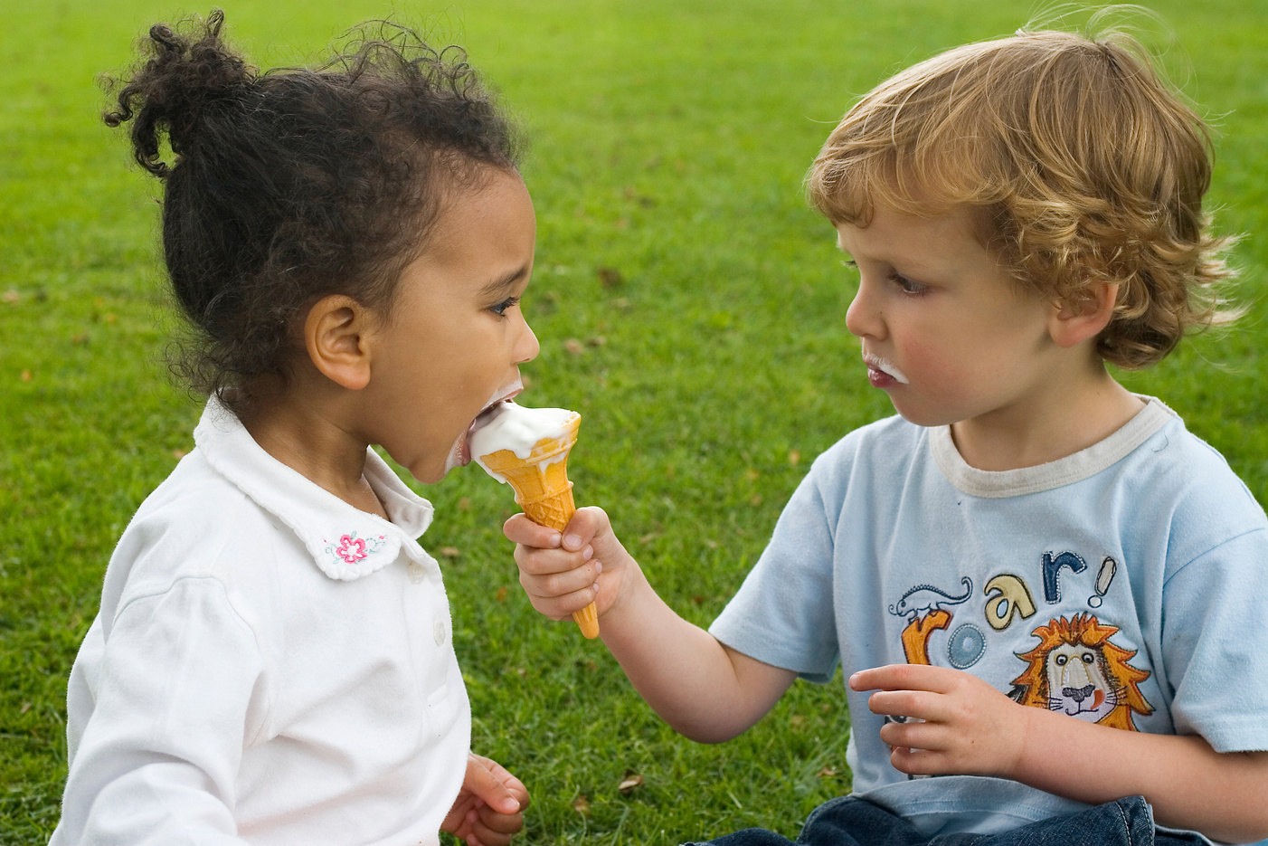
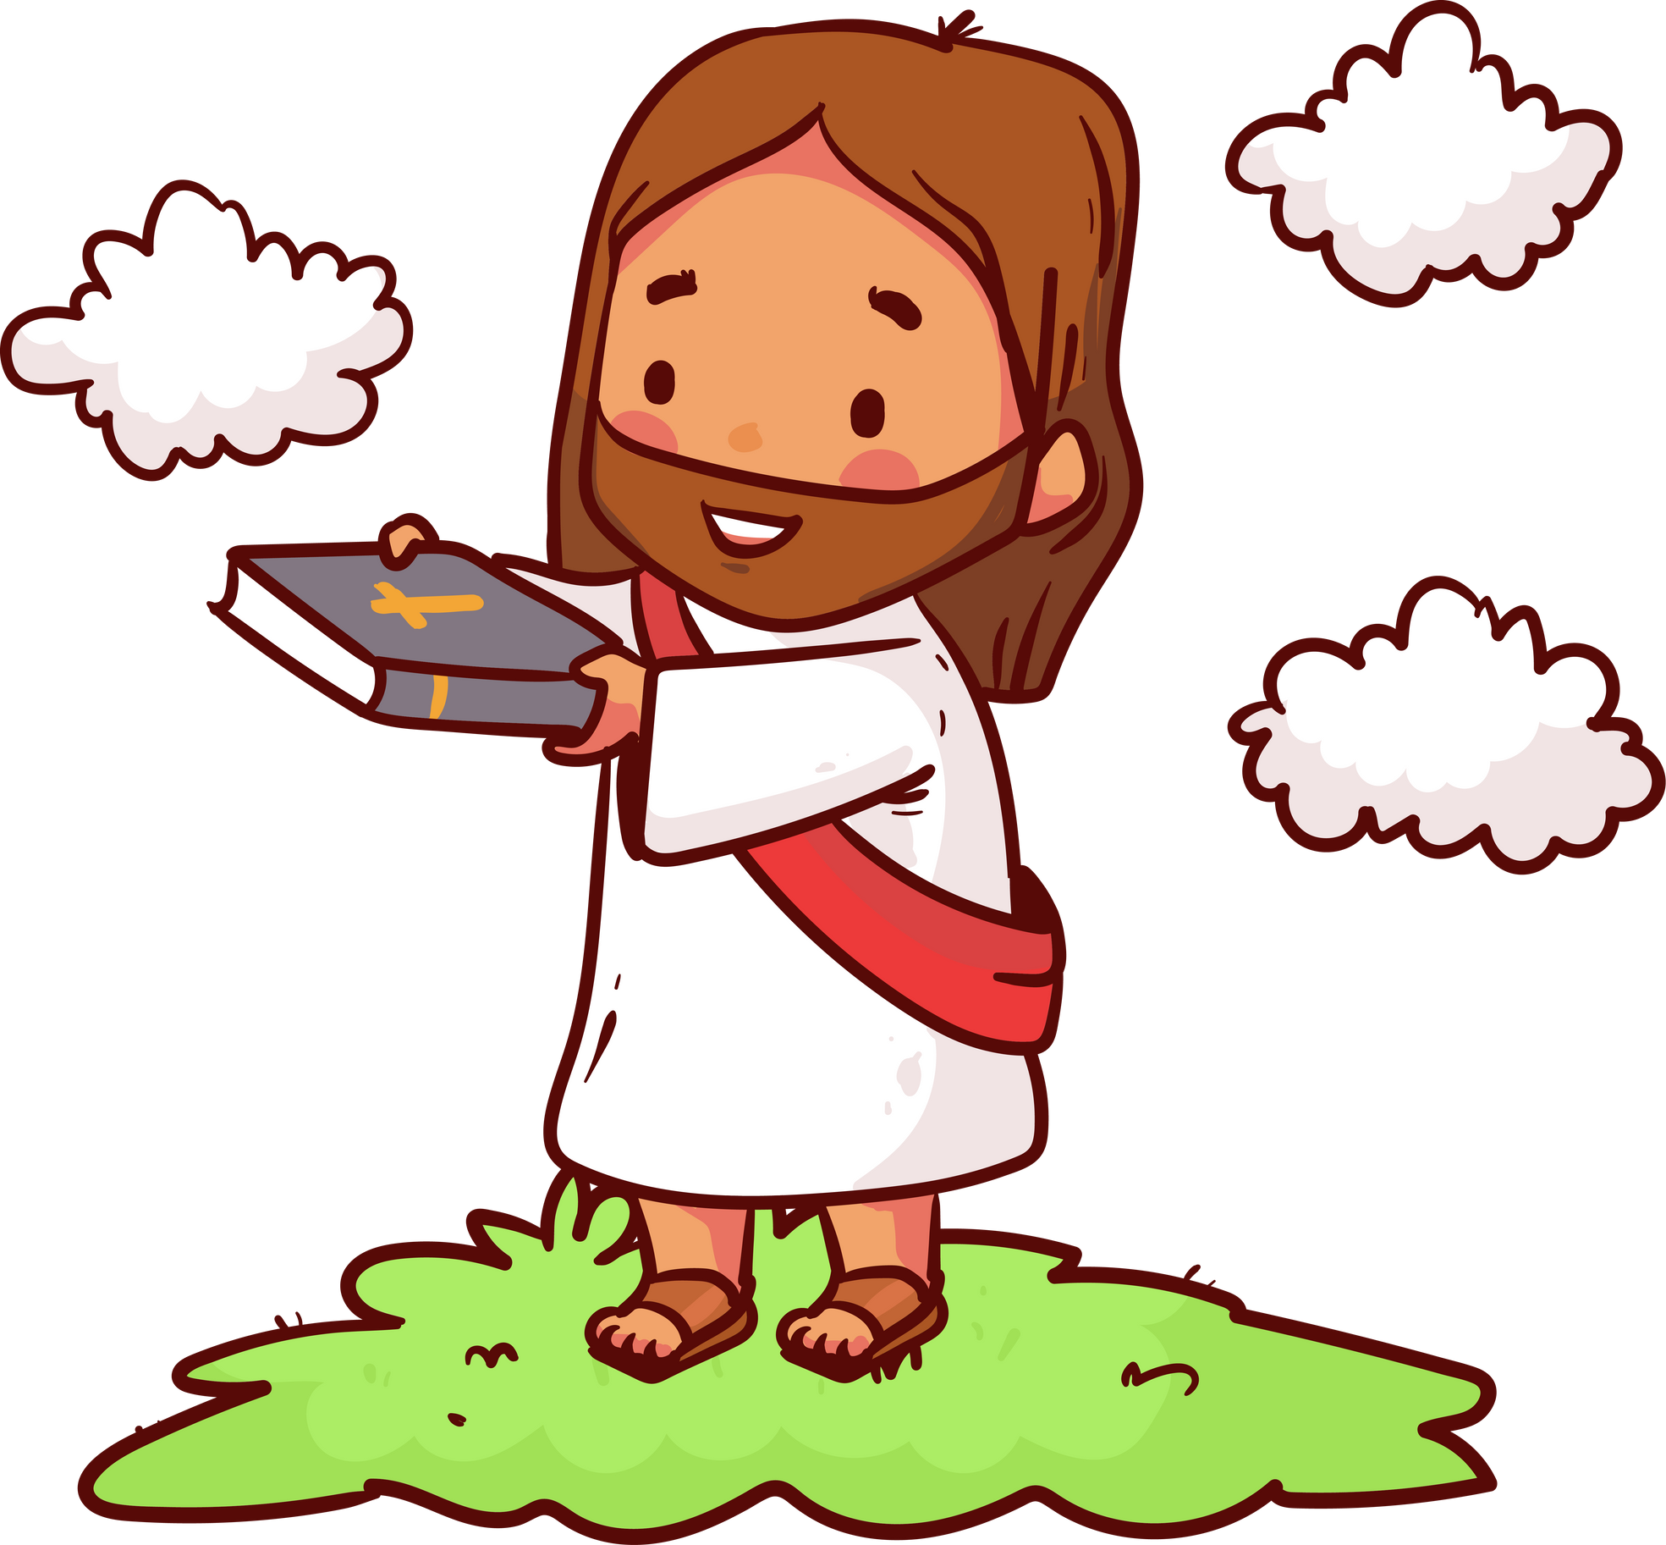
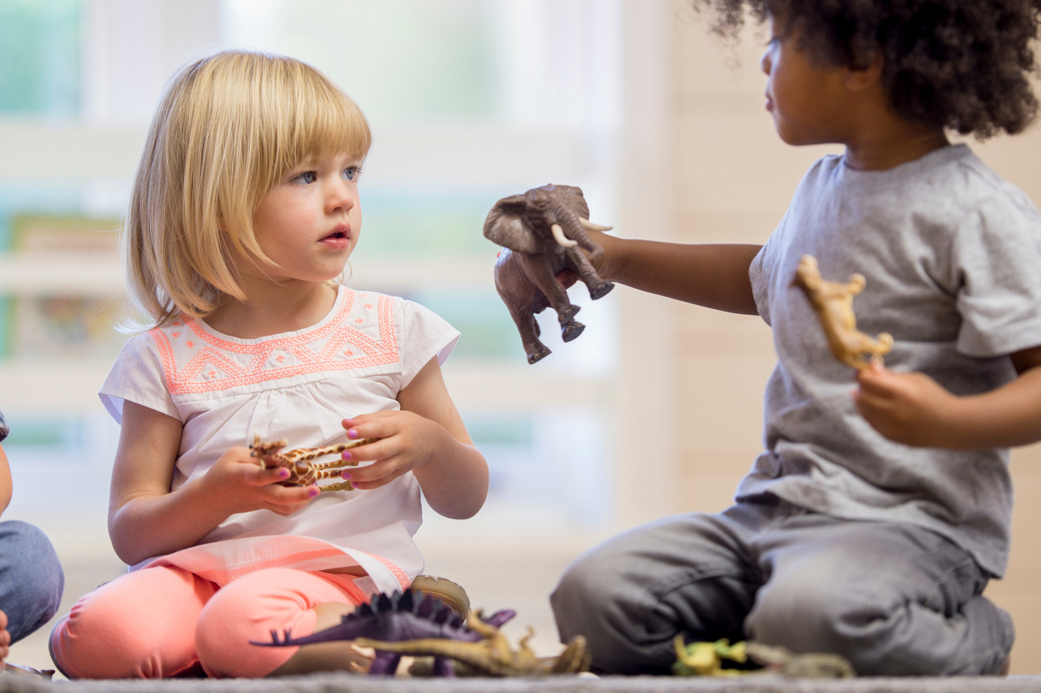

VIVIEN UNITS I TOT HO TENIEN AL SERVEI DE TOTS

Slide 4
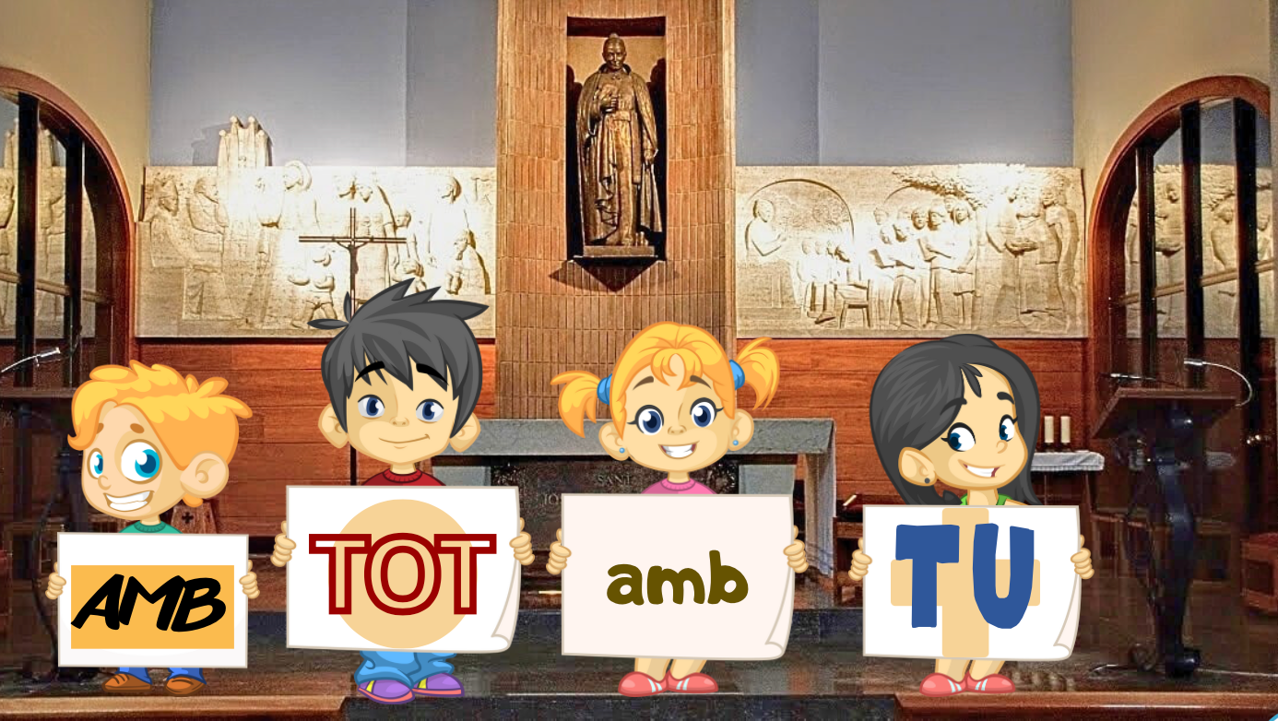

Slide 5


Slide 6


